Slide 1
基于机器学习的发债主体
违约风险预测
报告人：张荣卓

Slide 2
目录
1
问题提出
2
数据获取与预处理
3
模型初步选择
4
特征工程
5
最终模型与结论

Slide 3

问题提出
改革开放后，随着市场经济的蓬勃发展，我国债券市场经历了从无到有再到发展壮大的过程。在债券市场中，企业债的规模和占比都不断上升。债券在帮助企业融资、促进实体经济发展的同时也在客观上带来了违约风险，为投资者乃至整个金融市场增加不确定性。
在这样的现实问题面前，对企业债券市场进行研究，识别发债主体的违约风险就具备了重要的现实意义，可以对市场在债券的买入、评级、定价等环节发挥帮助作用。具体来说，本文尝试以发债企业作为研究对象，基于债券发行主体是否发生违约行为作为企业违约风险变量，同时利用财务逻辑和相关系数、Lasso等技术手段对特征指标进行有效筛选，并构建基于多种机器学习算法的发债企业违约风险预测模型。

Slide 4
目录
1
问题提出
2
数据获取与预处理
3
模型初步选择
4
特征工程
5
最终模型与结论

Slide 5
数据获取与预处理
数据来源
发债企业2019-2020年之间的违约数据与2018-2020年的财务指标数据与企业基本信息数据
数据概述
原始数据为一个62700*178的矩阵，包含了企业所有的财务数据和基本信息数据。一共有62700条数据，178类特征。其中766条数据被标注为违约数据。

Slide 6
数据获取与预处理
描述性统计

Slide 7
数据获取与预处理
数据预处理
1
删除无用字段
2
类型特征处理
3
特征工程
4
5
空值数据处理
数据不平衡问题

Slide 8
目录
1
问题提出
2
数据获取与预处理
3
模型初步选择
4
特征工程
5
最终模型与结论

Slide 9
模型初步选择
本部分将在未经特征选择的数据上对不同模型进行比较，初步选取表现良好模型，待选模型包括：LR、LDA、KNN、CART、NB、SVC、NN、AB、GBM、XGB、LGBM、RF、ET。采取的方法为K折交叉验证（K=5）。
 | LR | LDA | KNN | CART | NB | SVC | NN | AB | GBM | XGB | LGBM | RF | ET
recall | 0.56 | 0.74 | 0.86 | 0.79 | 0.49 | 0.39 | 0.72 | 0.84 | 0.88 | 0.94 | 0.94 | 0.86 | 0.89
roc_auc | 0.77 | 0.87 | 0.92 | 0.79 | 0.68 | 0.80 | 0.76 | 0.93 | 0.97 | 0.98 | 0.98 | 0.95 | 0.97

Slide 10
目录
1
问题提出
2
数据获取与预处理
3
模型初步选择
4
特征工程
5
最终模型与结论

Slide 11
特征工程
财务逻辑特征选择

Slide 12
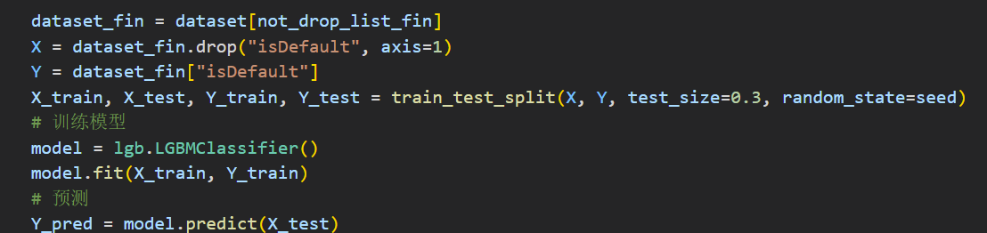
特征工程
财务逻辑特征选择

Slide 13
特征工程
技术手段特征选择
A. 相关系数特征选择
皮尔森相关系数是一种最简单的，能帮助理解特征和响应变量之间关系的方法，该方法衡量的是变量之间的线性相关性，结果的取值区间为[-1，1]，-1表示完全的负相关，+1表示完全的正相关，0表示没有线性相关。利用相关系数进行特征选择的优点是速度快、易于计算；缺点是作为特征排序机制，他只对线性关系敏感，如果关系是非线性的，即便两个变量具有一一对应的关系，Pearson相关性也可能会接近0。

Slide 14
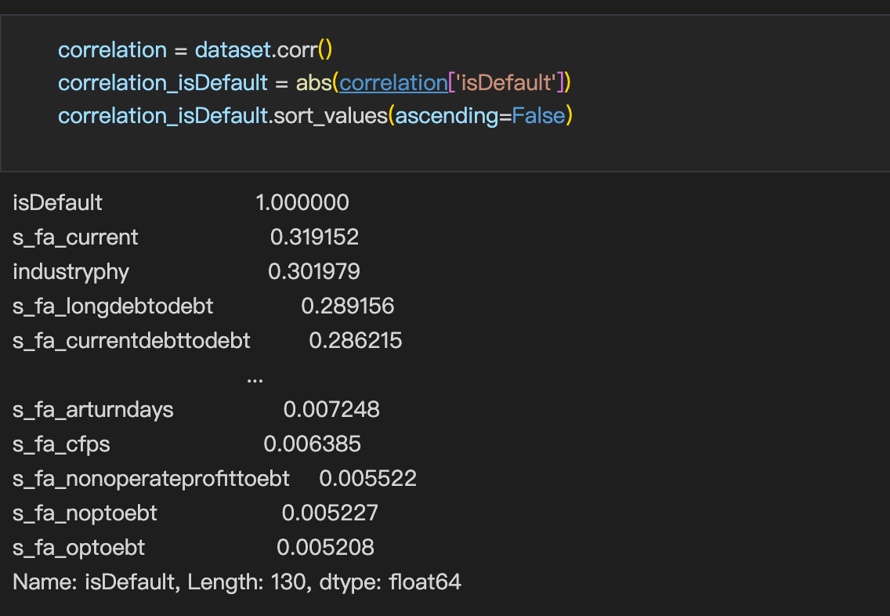
特征工程
技术手段特征选择
A. 相关系数特征选择

Slide 15
特征工程
技术手段特征选择
B. LassoCV特征选择
Lasso算法可以使特征的系数进行压缩并且可以使某些回归系数为0，即不选用该特征，因此可以进行特征选择。
Lasso回归方法的优点是可以弥补最小二乘法和逐步回归局部最优估计的不足，可以很好的进行特征选择，可以有效的解决各特征之间存在的多重共线性问题。缺点是如果存在一组高度相关的特征时，Lasso回归倾向于选择其中一个特征，而忽视其他所有特征，这种情况会导致结果的不稳定性。
通过sklearn中的LassoCV模型，对数据进行拟合，得到Lasso模型。

Slide 16
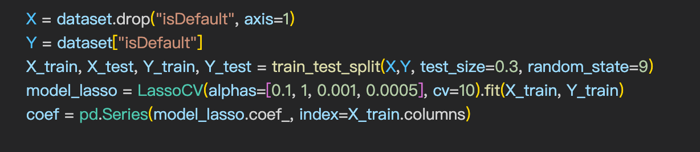
特征工程
技术手段特征选择
B. LassoCV特征选择

Slide 17
特征工程
技术手段特征选择
C. XGBoost特征选择
XGBoost是boosting算法的一种实现方式，主要是降低偏差，也就是降低模型的误差。因此它是采用多个基学习器，每个基学习器都比较简单，避免过拟合，下一个学习器是学习前面基学习器的结果和实际值的差值，通过多个学习器的学习，不断降低模型值和实际值的差。
XGBoost算法通过梯度提升的方法，我们可以根据提升之后的树获取每个特征的重要性。一般来说，特征的重要性表示这个特征在构建提升树的作用。如果一个特征在所有树中作为划分属性的次数越多，那么该特征就越重要。通过每个属性分割点改进性能度量的量来计算单个决策树的重要性，并由节点负责的观察数量加权。性能度量可以是用于选择分裂点的纯度（基尼指数）或另一个更具体的误差函数。最后，在模型中的所有决策树中对要素重要性进行平均。最终得到每个特征的重要性,之后可以特征排序或者进行相互比较。
通过xgboost软件包中的XGBClassifier()类拟合数据建立模型，再通过该类提供的feature_importances_属性得到特征重要性，从中选取排名前40的特征。

Slide 18
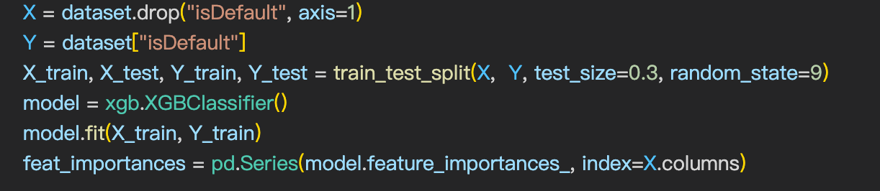
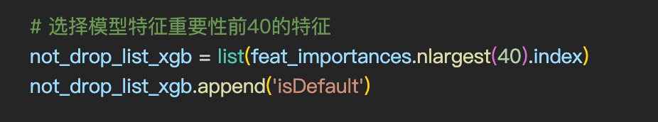
特征工程
技术手段特征选择
C. XGBoost特征选择

Slide 19
特征工程
Metrics | 未进行特征选择 | 财务逻辑 | 相关系数 | Lasso | 相关性+Lasso | XGBoost
Accuracy | 92.45 | 94.52 | 94.72 | 94.91 | 96.42 | 96.23
Recall | 93.99 | 94.49 | 95.76 | 95.76 | 97.03 | 97.03
AUC | 92.62 | 94.52 | 94.82 | 95.00 | 96.48 | 96.31
可以看到，按照财务逻辑对特征进行选择后，AUC等指标均有明显提高，其中Accuracy、Recall、AUC三个指标分别提高2.07%、0.50%、1.90%；按照技术手段对特征选择后，各项指标均有明显提高，其中利用相关性+Lasso的特征选择方案效果最优，Accuracy、Recall、AUC三个指标分别提高3.97%、3.04%、3.86%。

Slide 20
目录
1
问题提出
2
数据获取与预处理
3
模型初步选择
4
特征工程
5
最终模型与结论

Slide 21
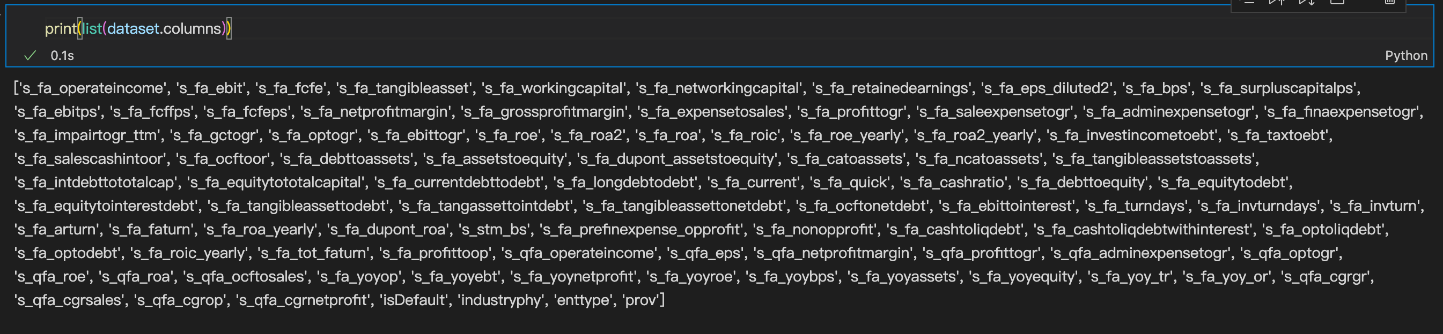
最终模型与结论
特征选择
经上述多次对比，最终选定采用相关系数及LassoCV进行特征的选择，具体过程为：首先计算所有特征与目标变量的相关性，删掉相关系数绝对值小于0.03的特征；其次通过建立LassoCV模型，提取模型拟合后各特征变量的系数参数，将系数等于0的特征删除，剩余的特征即为最终选定的特征。最终选定的特征共98个。

Slide 22
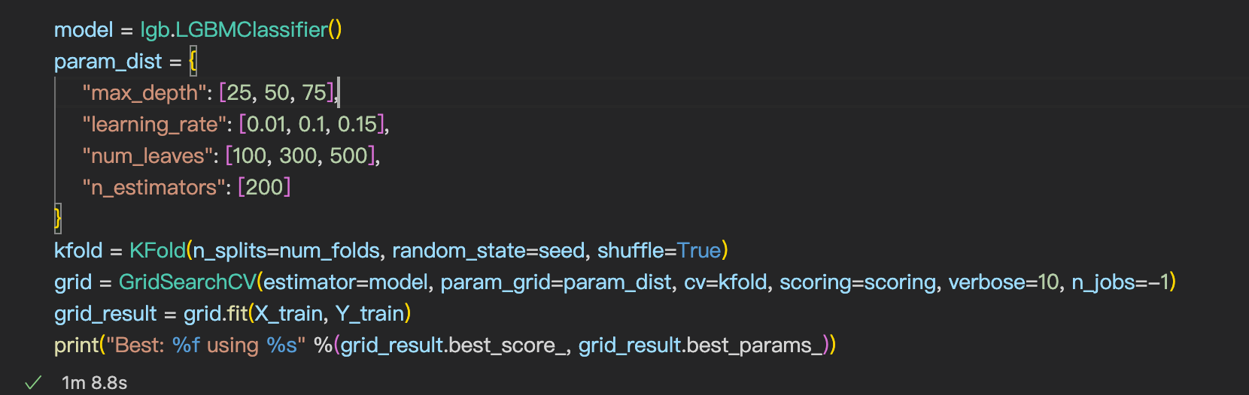
最终模型与结论
参数调整
采用sklearn软件包提供的网格搜索方法GridSearchCV()，进行网格搜索，以获取最优参数。

Slide 23
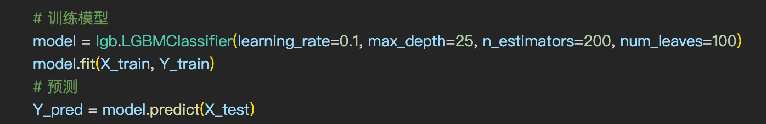
最终模型与结论
模型训练及测试
建立LGBM模型，模型参数设置为网格搜索获取的最优参数，将经特征选择后的数据集按7:3的比例划分为训练集和测试集，训练模型并在测试集上进行测试。最终测试结果：准确率为0.964，召回率为0.974，AUC为0.965，预测具有较好的效果。

Slide 24
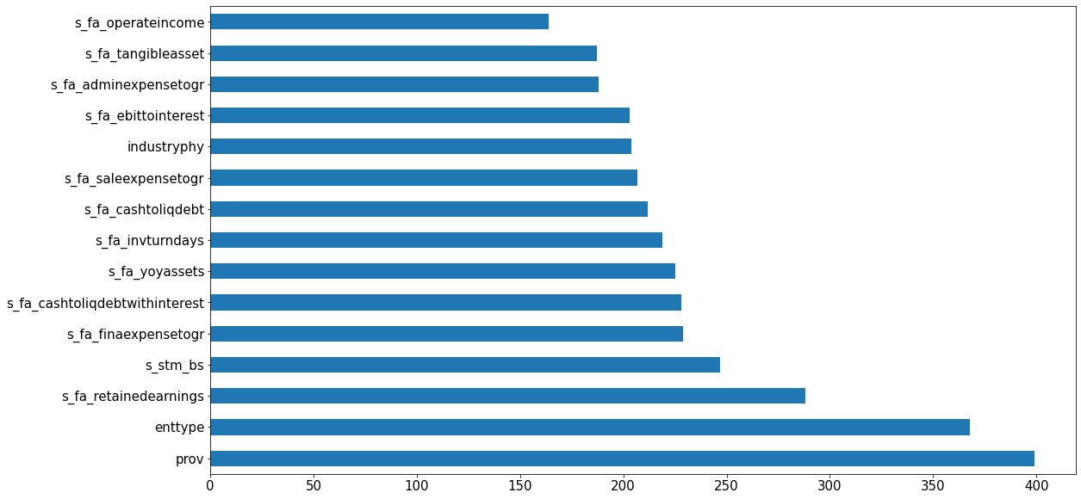
最终模型与结论
模型特征重要性

Slide 25
最终模型与结论
分析逻辑总结
数据获取
描述性统计
删除无用字段
类型特征处理
数据预处理
空值数据处理
数据不平衡问题
模型初步选择
14种机器学习方法
金融逻辑
相关系数特征选择
特征工程
网格搜索调参
技术手段
LassoCV特征选择
模型训练与测试
最终模型
XGBoost特征选择
特征重要性排序

Slide 26
最终模型与结论
总结
实证结果表明：
第一，本文使用的财务逻辑和技术手段特征选择方法能有效提高模型预测违约概率的准确度，其中相关系数+Lasso方法对模型的优化效果最佳。
第二，发债企业的违约概率与财务数据强相关，利用重要的财务指标对企业违约概率进行预测是可行有效的。其中，企业偿债能力、现金流量能力对企业违约风险有相当大的贡献。
第三，从技术手段特征选择来看，企业类型、省份对企业违约风险有着较大的重要性。国企、央企的违约风险明显低于民营企业；发达省份企业的违约概率明显低于欠发达省份企业。模型重要性排序和市场真实违约情况相吻合。

Slide 27


感谢聆听
THANK YOU FOR YOUR LESIENING AND WATCHING!

